Slide 1
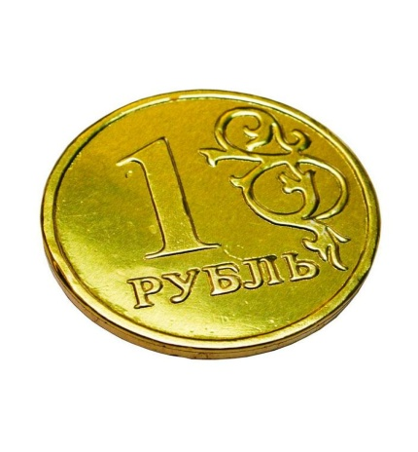
КВИЗ-ИГРА «ДЕНЬГИ ЛЮБЯТ СЧЕТ»
МБДОУ ДЕТСКИЙ САД «РАДУГА» пгт Клетня

Slide 2
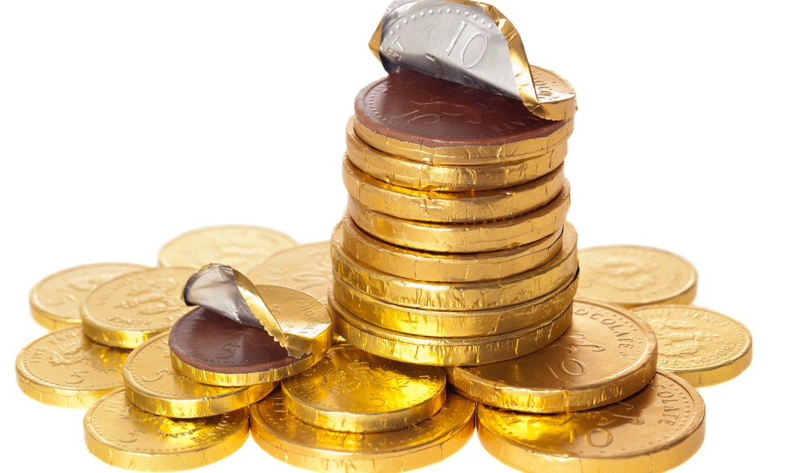
КВИЗ-ИГРА «ДЕНЬГИ ЛЮБЯТ СЧЕТ»
МБДОУ ДЕТСКИЙ САД «РАДУГА» пгт Клетня

Slide 3
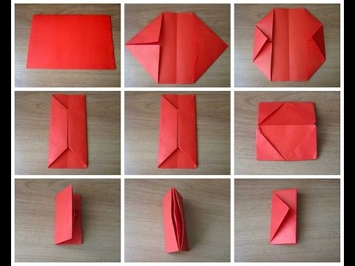
Схема изготовления кошелька (оригами)

Slide 5
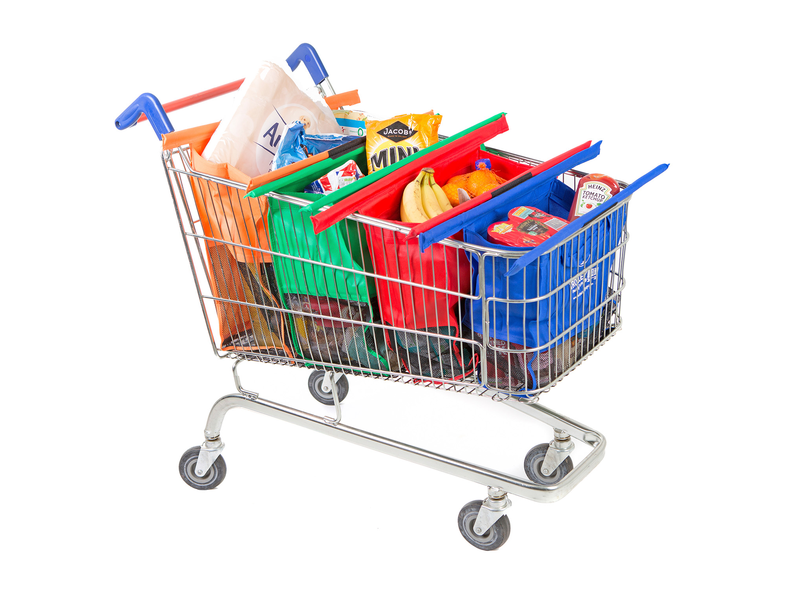

Slide 9
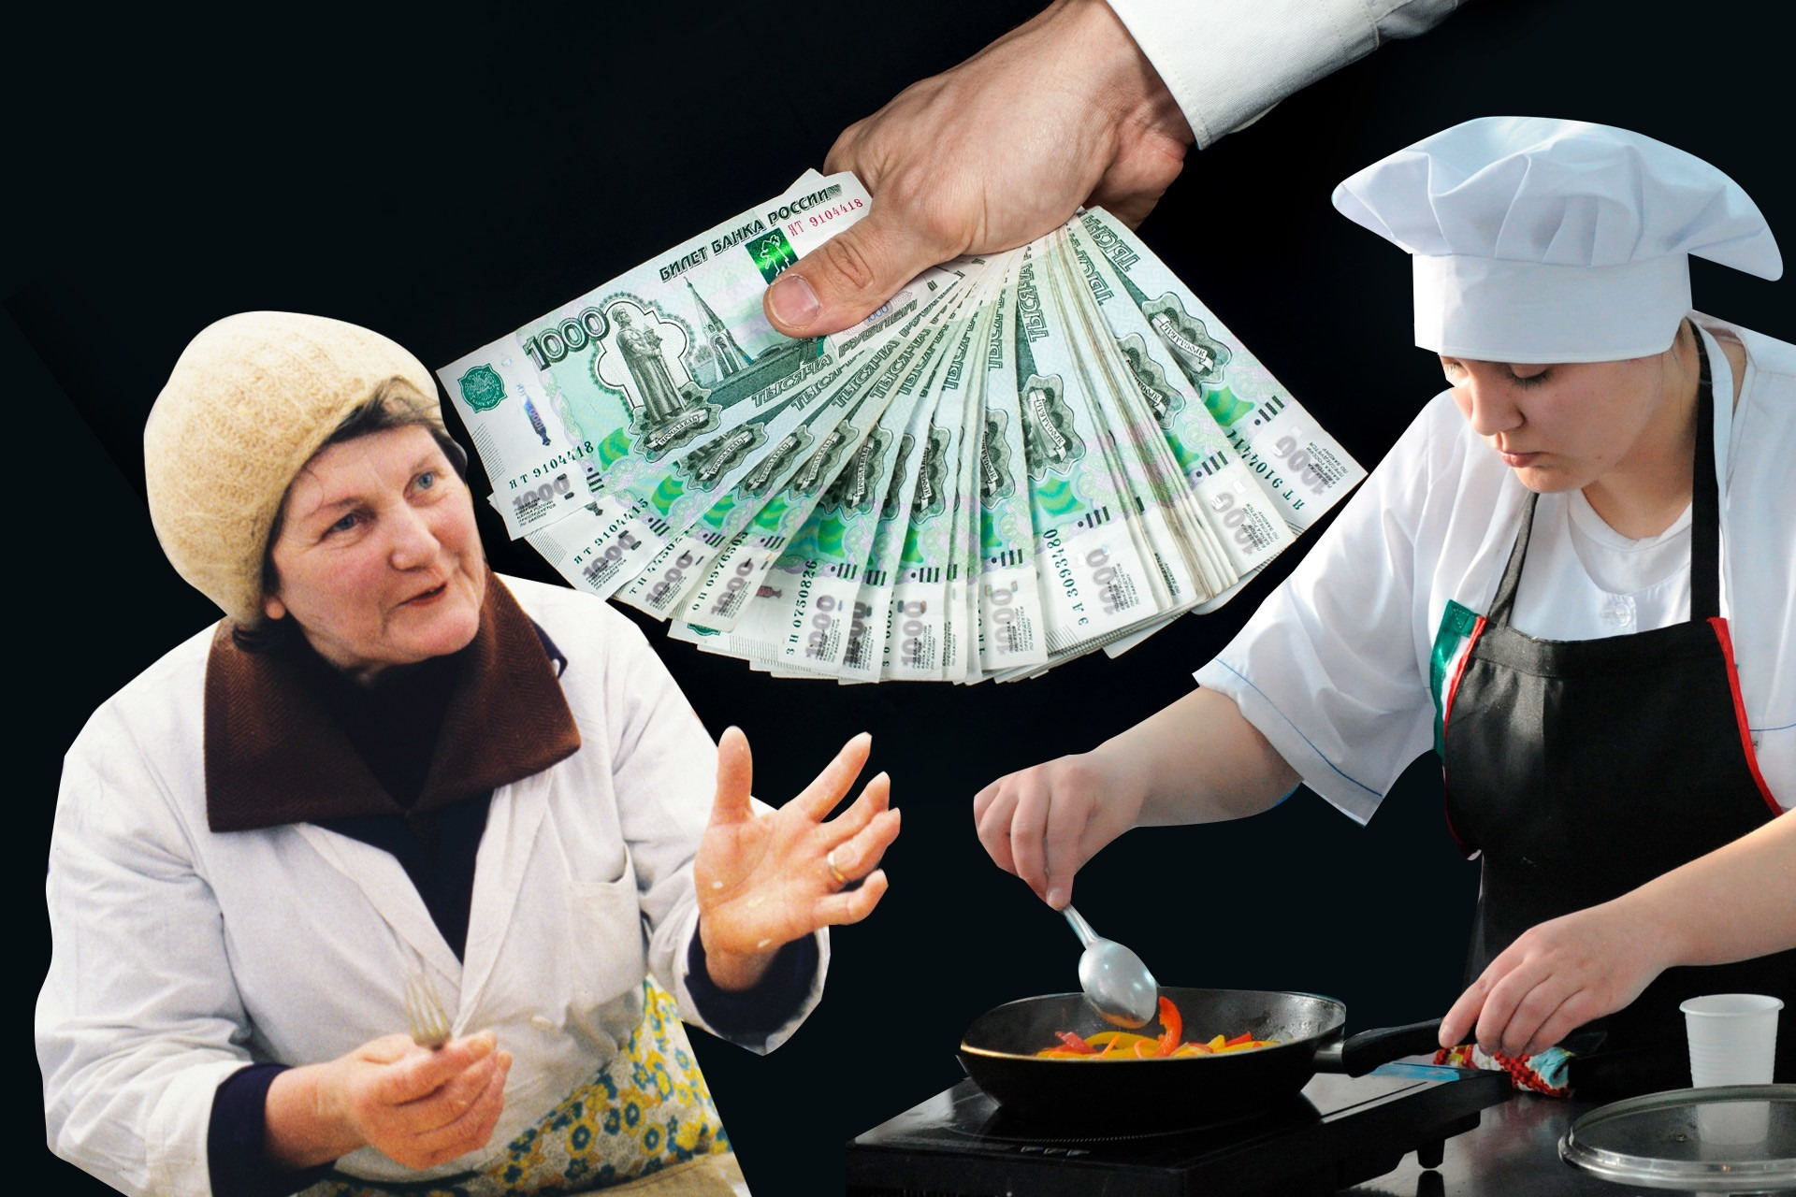

Slide 10
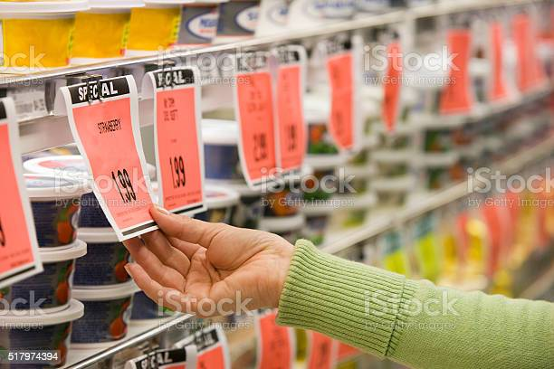

Slide 12
ЛОВИ ВЫГОДУ

Slide 20
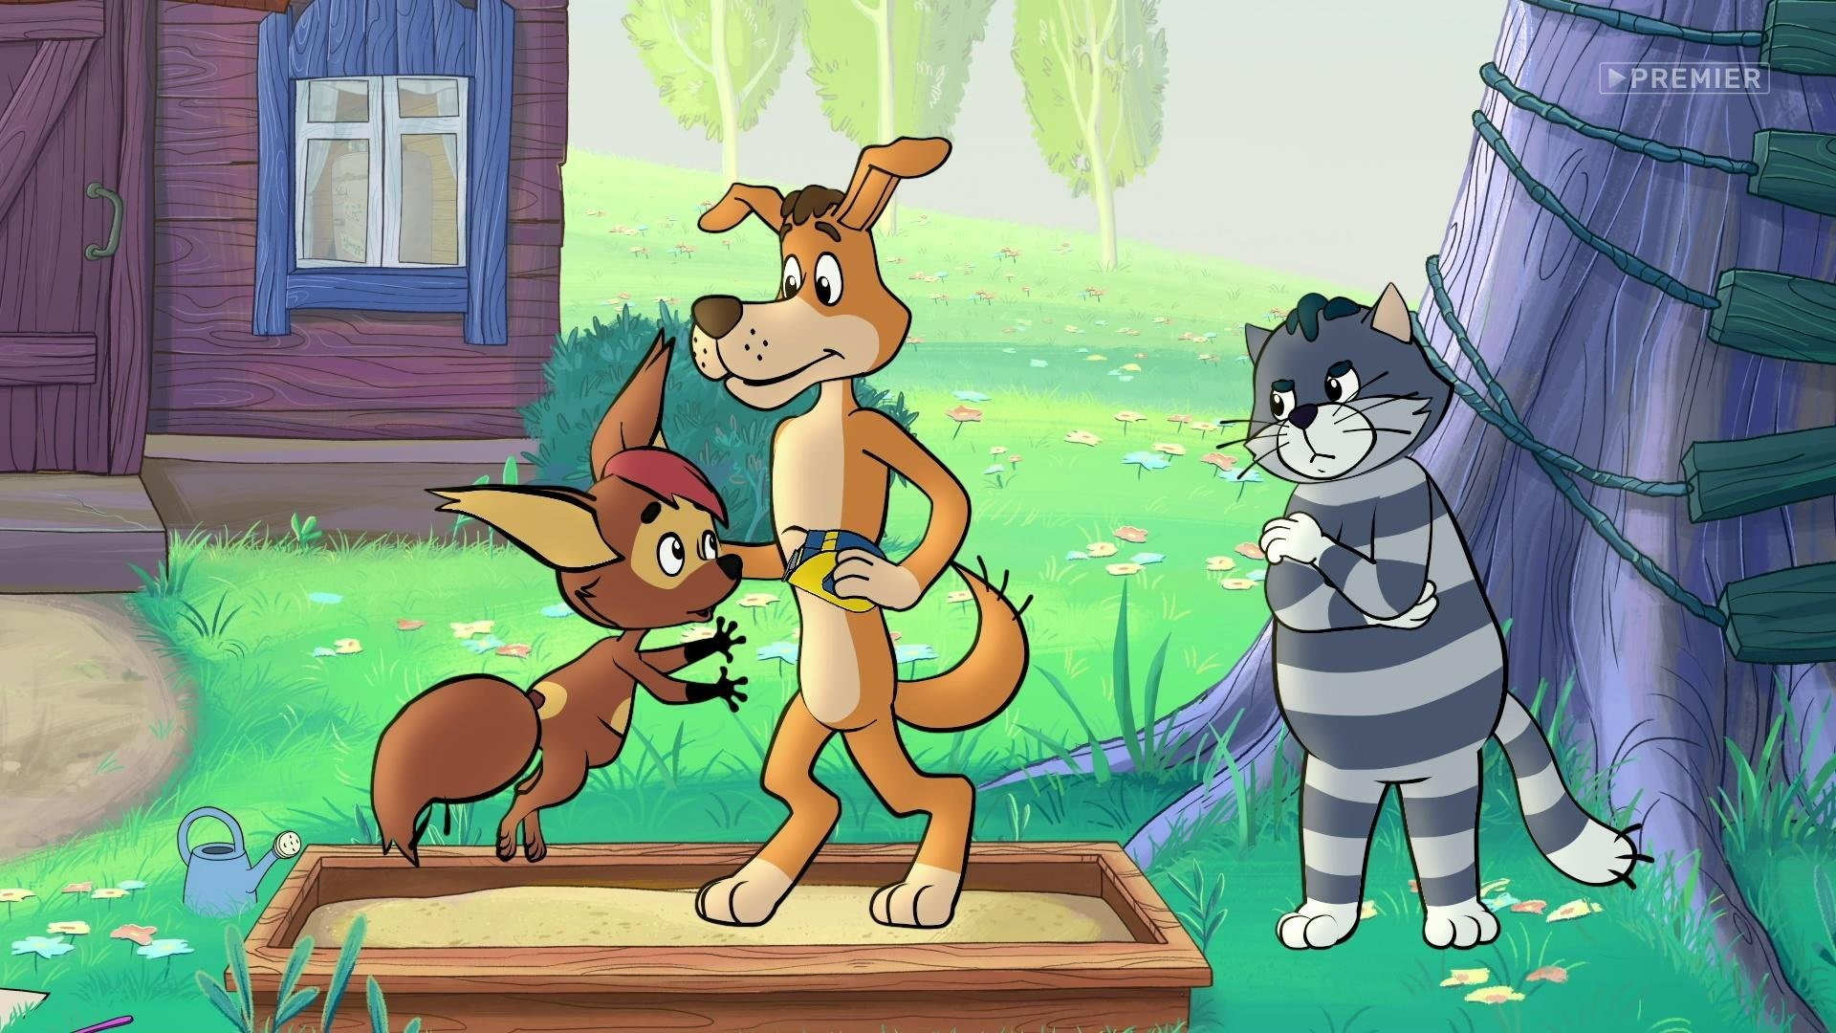

Slide 22
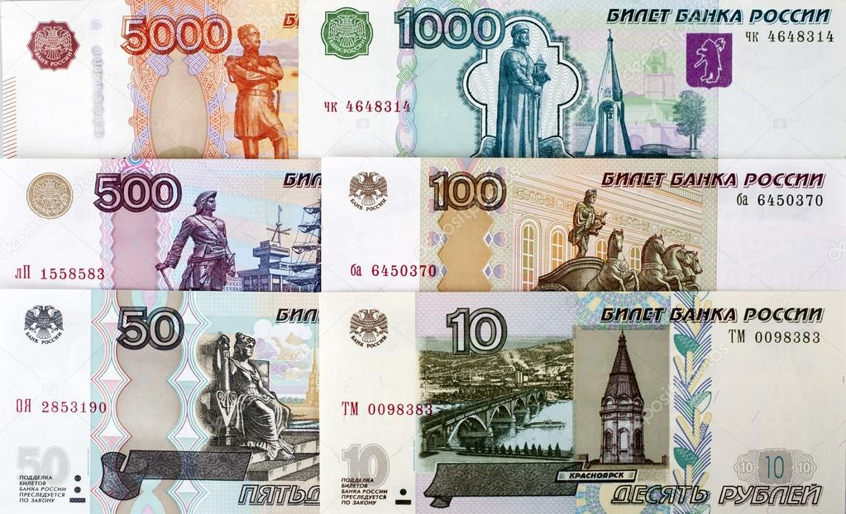

Slide 24
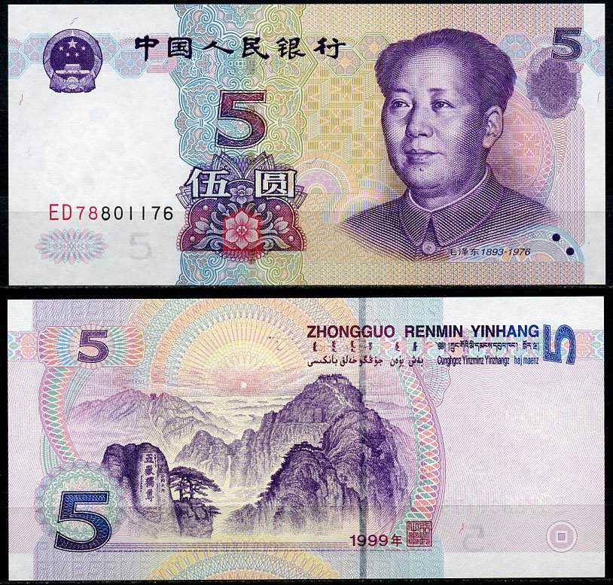

Slide 26
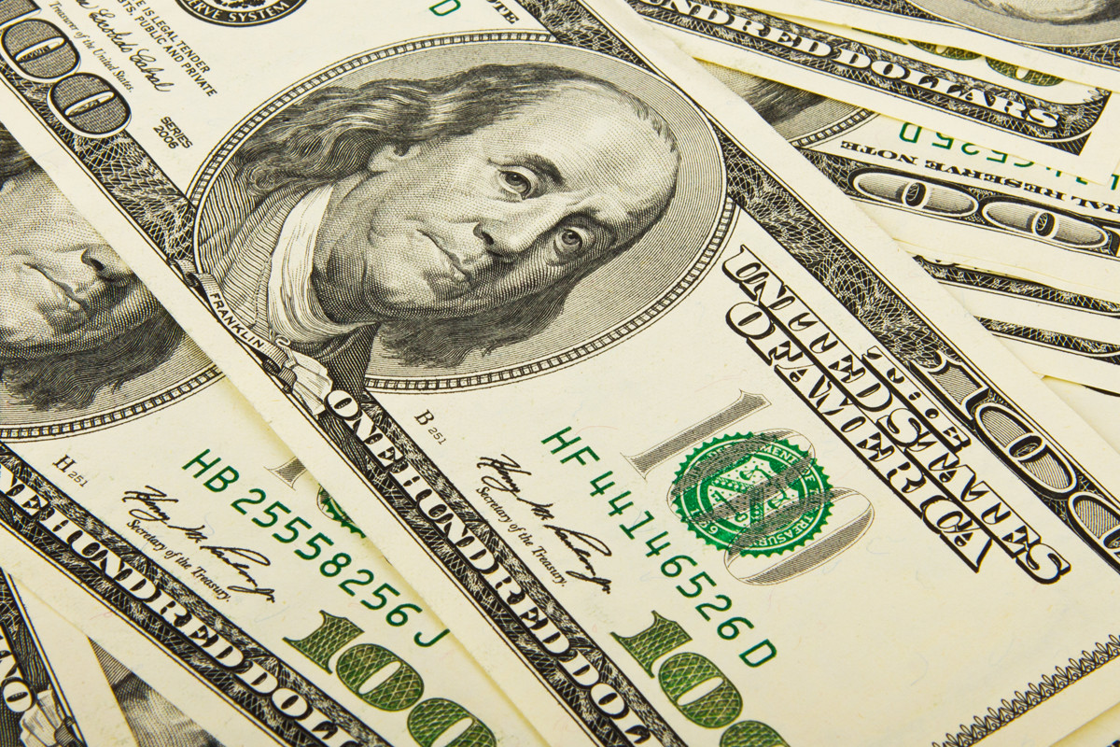

Slide 28
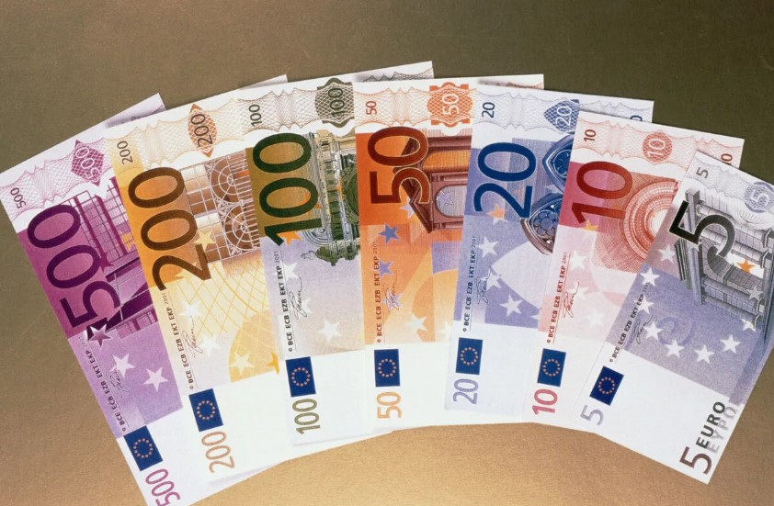

Slide 29
ОСТРОВ СТРАТЕГИЯ

Slide 30
СПАСИБО ЗА ВНИМАНИЕ

